Slide 1
Семиозис Эпитафии
В. Г. Тимофеев, СПбГУ
06 октября 2020 года
Доклад подготовлен в рамках Гранта СПбГУ
«Междисциплинарные исследования нарратива: между типологией и «топологией»
ID 53362277

Slide 2


Slide 3
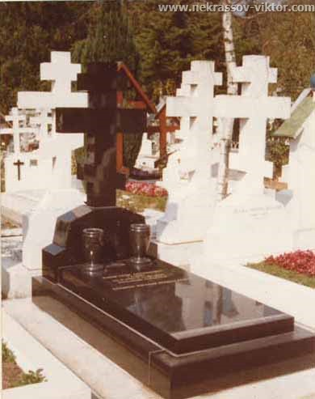

Slide 4
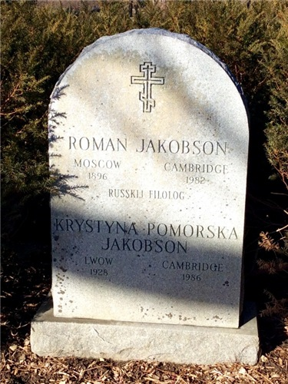

Slide 5
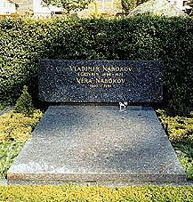

Slide 6
Спасибо!

